Slide 1

深圳大学计算机学院
拉曼光谱成分分析
Analysis of Raman Spectrum Components
小组成员：伍梓豪、蒋超杰、邓文丰
指导老师：胡耀华
答辩时间：2019年6月15日

Slide 2
目录
1
4
背景知识
定性分析
CONTENTS
2
特征峰提取算法
5
定量分析
3
特征峰匹配算法
6
研究结论

Slide 3
PART ONE
背景知识

Slide 4
拉曼光谱
拉曼光谱(Raman spectra)，是一种散射光谱。
拉曼光谱分析法是基于印度科学家 C.V.拉曼(Raman)所发现的拉曼散射效应，对与入射光频率不同的散射光谱进行分析以得到分子振动、转动方面信息，并应用于分子结构研究的一种分析方法。
拉曼光谱技术的优越性：具有快速、简单、可重复、且更重等优越性，要的是无损伤的定性定量分析，它无需样品准备，样品可直接通过光纤探头或者通过玻璃、石英、和光纤测量。

Slide 5
图像特征
拉曼一次可以同时覆盖 50-4000 波数的区间，可对有机物及无机物进行分析。
拉曼光谱谱峰清晰尖锐，更适合定量研究、数据库搜索、以及运用差异分析进行定性研究。在化学结构分析中，独立的拉曼区间的强度可以和功能集团的数量相关。
共振拉曼效应可以用来有选择性地增强大生物分子特个发色基团的振动，这些发色基团的拉曼光强能被选择性地增强 1000 到 10000 倍。

Slide 6
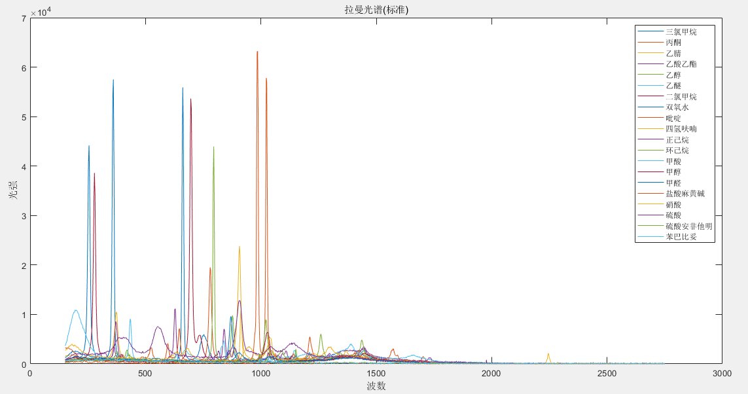
拉曼光谱样例

Slide 7
PART TWO
特征峰提取算法

Slide 8
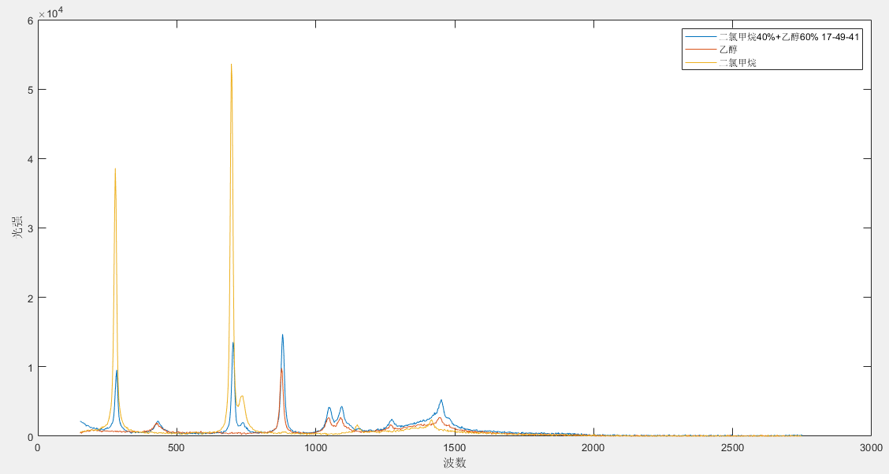
特征峰
每一种试剂的峰值分布都不一样，将其提取出来得到特征峰组

Slide 9
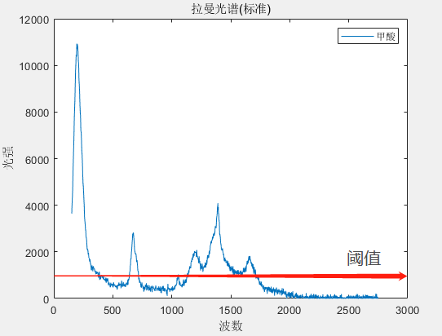
阈值过滤小波
理论上，特殊波数区间的光强会突然增强，也就是说光强没有引起明显变化的数据都是干扰波。
因此我们需要将干扰波进行过来，第一步就是将低于阈值的噪波给过滤掉。
这样我们就可以得到峰值的大概区间。

Slide 10
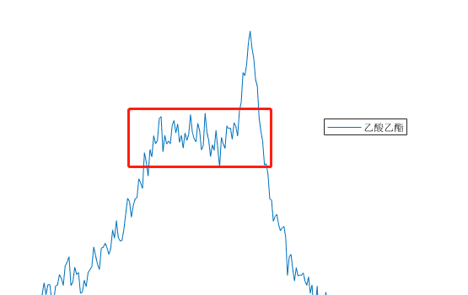
极值定理寻找特征峰
阈值处理后的区间内我们还需要找到特征峰的具体坐标，这里利用了局部最大值的方法找到所有特征峰的坐标
结果调参，发现步长为 3 最合适，也就是说，如果点 a 的纵坐标在周围 7 个点当中最大，那么它就是我们要找的特征峰。

Slide 11
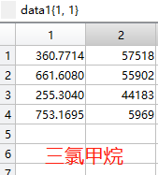
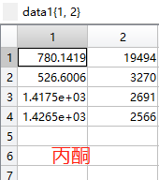
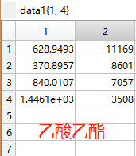
创建试剂数据库
由于每一种试剂的特征峰组都是独一无二的，因此我们可以所有试剂的特征峰组提记录起来，作为试剂的个性标记。
每种试剂的峰值的波数（横坐标）就是他们独一无二的标记

Slide 12
PART THREE
特征峰匹配算法

Slide 13
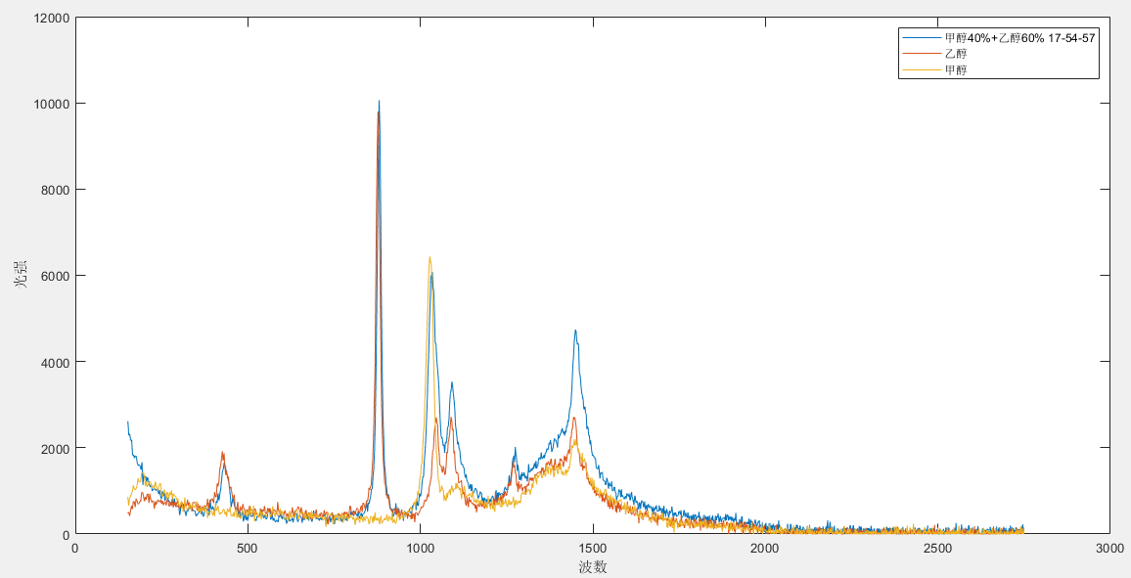
混合物与其成分的关系
混合物的峰值是由试剂的峰值引起的，也就是说，混合物的峰值和试剂的峰值有对应关系。

Slide 14
混合物成分鉴定
由于混合物的峰值和试剂的峰值存在对应关系，结合前面的试剂数据库，我们提出了峰值匹配算法。具体步骤如下
提取混合物的所有峰值。
遍历数据库中的每一种试剂，如果试剂 a 的特征峰组全部在混合物的峰值组里面，那么很显然混合物的成分之一就是 a。
由于混合物的峰值相比试剂的峰值可能会出现偏移，所以只要峰值的横坐标相近即可，这里可以用一个参数控制。

Slide 15
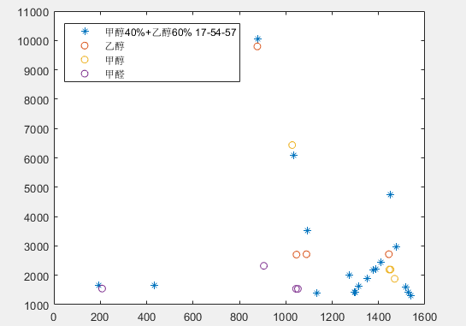
混合物成分鉴定样例
蓝色的点是混合物的峰值坐标，只要数据库中试剂 a 的峰值组都和混合物匹配上了，那么就有理由认为该混合物可能包含 a。

Slide 16
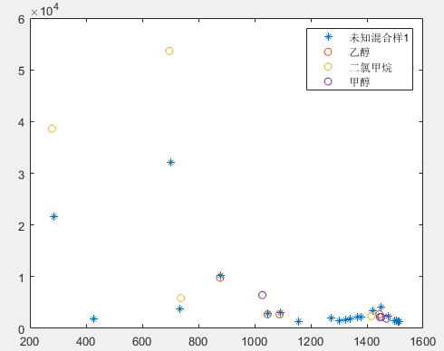
未知混合物成分鉴定样例
右图是未知混合物1 的可能成分图，这里说明了该混合物的成分一定在这三个试剂中。
所以我们接下来只需要对这三种试剂再进行下一步的判断即可。

Slide 17
PART FOUR
定性分析

Slide 18
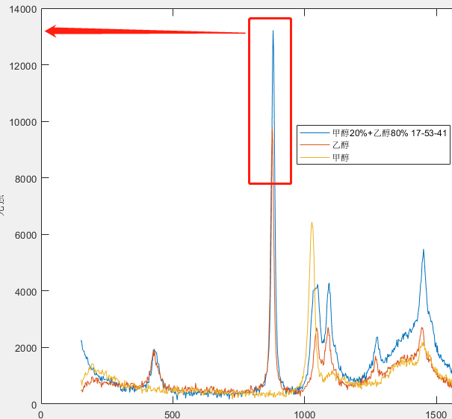
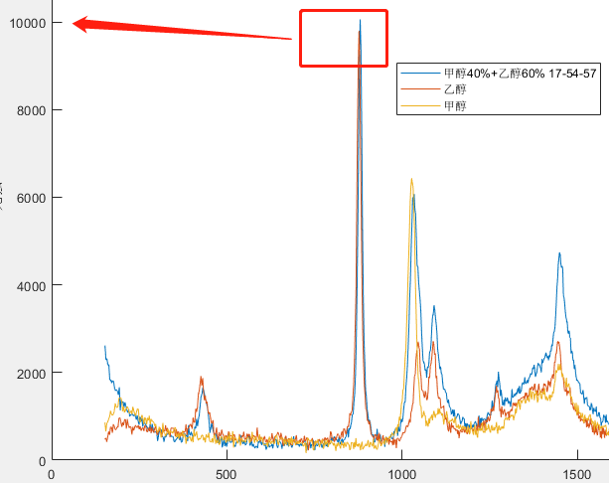
成分相同，浓度不同对比

Slide 19
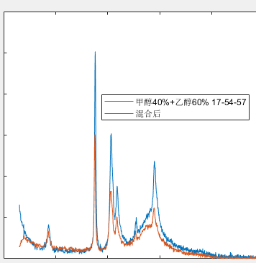
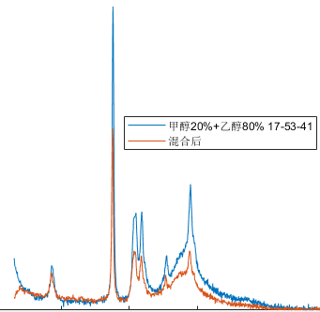
混合物图像和成分线性融合图比较
趋势基本一致

Slide 20
浓度和特征峰的关系
我们的模型都是基于特征峰进行的，通过观察相同成分但是成分浓度不同的混合物的图像可以发现以下特点。
如果混合物中含有成分 a，那么混合物一定会有和 a 一样的特征峰，而且成分 a 的浓度越大，则混合物对应的特征峰就会越大。
如果混合物中包含成分 x 和 y，并且 x 的浓度为 a，y 的浓度为 b，那么进行 ax+by 融合得到的曲线和提供的数据的趋势基本一致。
以上两点说明，浓度和特征峰值大小是呈正相关的。

Slide 21
多元线性拟合
根据观察到的结论，我们可以利用混合物的可能成分的曲线进行多元线性拟合，让得到的曲线和已知混合物曲线进行拟合。拟合公式如下：
Y = a0 + a1X1 + a2X2 + ... + anXn
其中，Y 是混合物的光谱图，X1 是成分 1，X2 是成分 2，Xn 是成分 n，由于浓度和峰高呈正比关系，那么浓度越大，系数越大，a0 是常数项。

Slide 22
regress 函数
matlab 已经提供了多元线性拟合的函数regress 函数，为了能够使用这个函数，我们对数据做了如下优化。
由于混合物的数据偏少，我们利用 interp1 插值使得 Y 和 X 的维数相同
为了减少误差，我们对低于 500 的波置零，因为这些波并不是因为拉曼效应引起的，而是环境引起的噪波。
可能成分，也就是 Xi ，由特征峰匹配得到的数据提供。

Slide 23
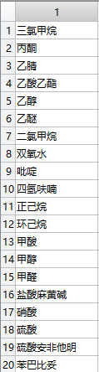
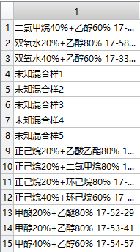
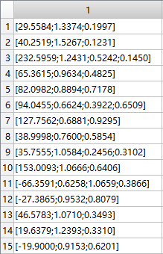
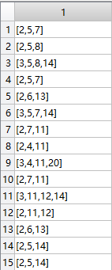
拟合结果

Slide 24
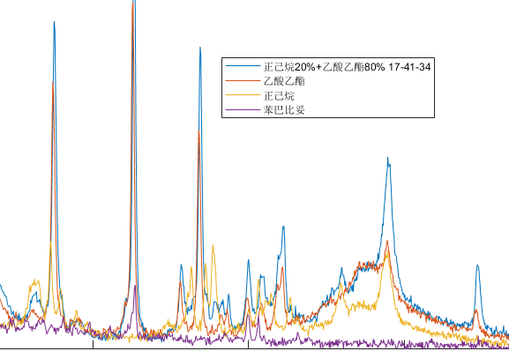
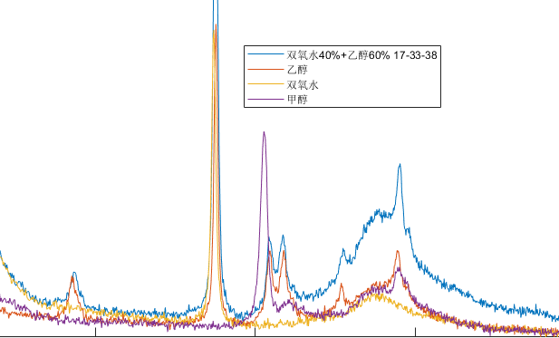
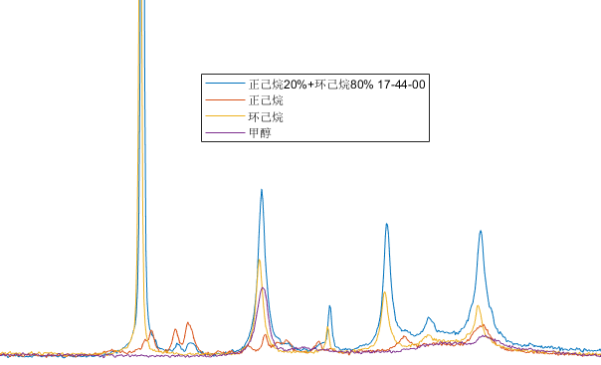
特殊情况分析

Slide 25
PART FIVE
定量分析

Slide 26
已有数据
经过前面的定性分析，我们有了下面几个信息。
得知了每一种混合物的成分。
得知了每一种混合物的大致含量，因为在多元线性拟合中，浓度和峰值成正相关，也就是和相关系数正相关，而线性拟合的结果就已经包含了系数。

Slide 27
正比例关系
由于峰值和浓度呈正相关关系，我们假设浓度为 c，峰值可以用相关系数表示，先用正比例关系拟合，也就是
c1 : c2 : cn = a1 : a2 : an
也就是说，浓度之比等于多元线性拟合的系数之比。

Slide 28
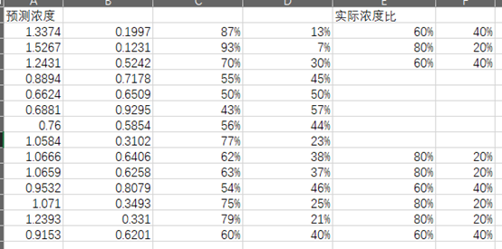
利用正比例关系得到的结果

Slide 29
PART FIVE
研究结论

Slide 30
定性分析精准度
本模型实现定性分析的过程主要分以下三个步骤
特征峰提取。将试剂的前4个峰值提取，混合物的所有峰值提取。试剂峰值组成数据库
峰值匹配。如果混合物的峰值可以匹配试剂 a 的峰值，那么混合物的成分中可能包含 a。
利用试剂的浓度和混合物的峰值呈正相关关系，对所有可能的成分进行多元线性拟合，得到最终成分。

Slide 31
定量分析精准度
在定性分析的基础上，我们对成分进行定量分析。我们观察到浓度和多元线性拟合的系数成比例关系，因此，做了如下步骤
对噪波进行过滤，也就是低于阈值的波一律置零，提高线性拟合精度。
利用 regress 函数进行混合物与其成分的线性拟合，得到各个成分的系数比，也就是对应的浓度比。

